Slide 1
Les bassins d’emploi
- SSII, départements d’informatique,
grandes entreprises, banques, …
- Grandes villes (Paris, Lille, Lyon,…)

Slide 2
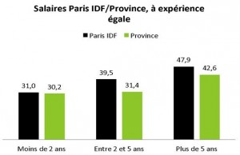
Les salaires

Slide 3
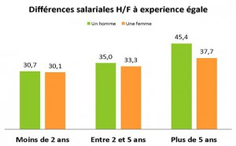

Slide 4
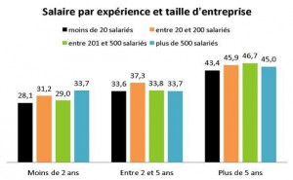

Slide 5
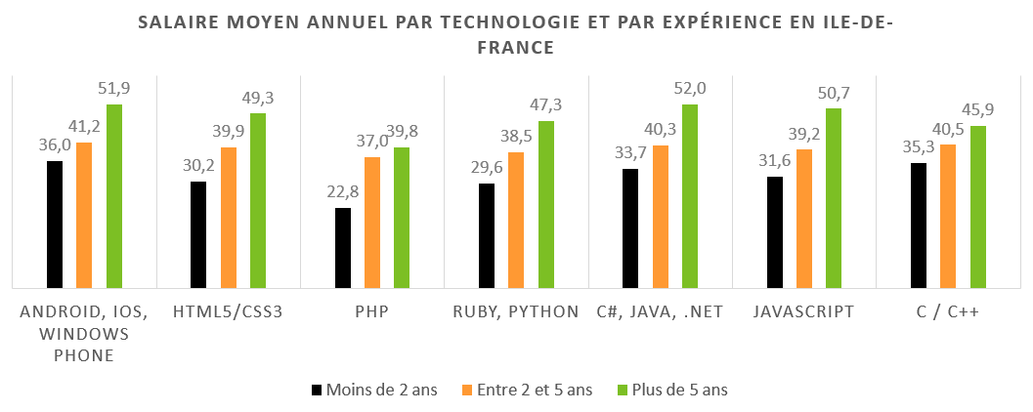

Slide 6
Conventions collectives
En vigueur le 1er janvier 1988
Convention collective Syntec

